Slide 1


« Le Cancer hors les Murs… de l’Hôpital »
Soigner Autrement en Cancérologie
Pr. François BERTUCCI
Oncologie Médicale - Oncologie Moléculaire
Institut Paoli-Calmettes - Aix-Marseille Université
Débat Public IPC, 27 Juin 2016

Slide 2
Liens d’intérêt
Invitations à des congrès par des entreprises en lien avec des produits de santé
  Roche, Novartis, GSK, Pharmamar, Hospira/Pfizer
Parts personnelles ou familiales dans le capital des entreprises en lien avec des produits de santé
  Aucune
Rémunérations personnelles par des entreprises de produits de santé :
  Consultant: Novartis
  Intervention dans des conférences organisées par des entreprises de produits de santé: Roche, Novartis, Hospira/Pfizer

Slide 3
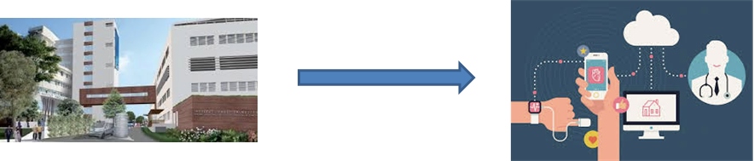
« Cancer hors les murs…une (r)évolution en cours »
TRT moins lourds, plus précis, plus efficaces
…diminution des durées de séjour…HDJ…
…TRT exclusivement hors les murs (LMC, GIST)
Révolution du numérique
Faisable? Comment? Conséquences? Risques?...
Notes:
Conséquences et risques pour patients et hôpital+++++=

Slide 4
Pourquoi en accentuation ?
Raisons épidémiologiques
Raisons économiques
Nécessaire
Progrès médicaux
Progrès du numérique (e-santé)
Possible

Slide 5
1. Raisons épidémiologiques
Augmentation incidence
385.000 cas attendus en 2015
Diminution mortalité
depuis 2005: -3% / an Hommes
-1.5% / an Femmes
Plus de patients
vivant plus longtemps
Notes:
Fréquent et grave (1ere cause décès)
Mais ça s’améliore: incidence standardisée et mortalité

Slide 6
Patients
plus nombreux
plus âgés
vivant plus longtemps
TRT plus longs (GIST): maladie métastatique chronicisée
plus de « survivants » à surveiller
plus exigeants
Cancérologues
- augmentation file active patients
augmentation connaissances avec TRT évolutifs, complexes
hyperspécialisation (pénurie “relative”)
désertification médicale
Etablissements de santé
- encombrement des lits
encombrement des outils TRT (blocs, appareils radioT…)

Slide 7
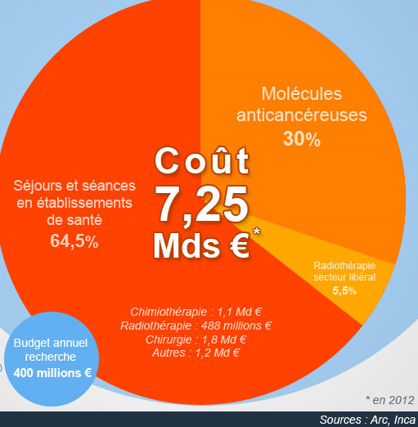
2. Raisons économiques
Coût en augmentation
Séjours hospitaliers
et transports
65%
(+ coûts
baisse productivité
par absentéisme
professionnel)

Slide 8
3. Progrès médico-scientifiques faisant évoluer les pratiques
Etude EVOLPEC (UNICANCER):
« Quelle prise en charge des cancers en 2020? »
- 40 experts (France CAC et autres, étranger) - rapport fin 2013
6 évolutions structurantes

Slide 9
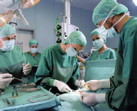
N°1: chirurgie ambulatoire
Sortie du patient le jour de son admission
- K sein: 40% IPC
- Conditions favorables: type opération, contexte socio- familial, organisation avec appels tél post-op ++++
- Très encouragée: bénéfices patients (confort, sécurité…), hôpitaux (efficience,…), CNAM (coûts)
Objectif 2020: K sein de 17 à 50%

Slide 10
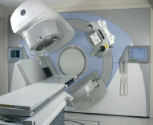
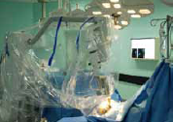
N°2: radiothérapie hypofractionnée: moins de séances
RT mieux ciblée
sans toucher tissus sains avoisinants
permettant d’augmenter la dose à chaque séance
séances plus longues, mais moins fréquentes
Objectif 2020: K sein: passage de 30 à 20 séances…
…à la RT per-opératoire (chir + RT en un tps)
Notes:
RT per-op: l’enjeu est de proposer un traitement allégé aux patientes qui ont un faible risque de récidive : femmes de plus de 60 ou 65 ans, ou de plus de 55 ans ménopausées, qui ont des tumeurs de petite taille, avec des critères histologiques précis.

Slide 11


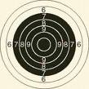
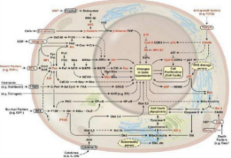
N°3: “chimiothérapie” chez soi
- Dével. voie orale: chimio, hormonoT…
- Thérapies ciblées ++++
  altération moléculaire « spécifique »
  50% AMM depuis 2004 - majorité des essais cliniques
  prise orale fréquente à domicile (ou IV ambulatoire)
  prolongée, à vie
  toxicité aigüe moindre / chimio, mais chronique + complexe :
  durée consultation, surveillance ++, éducation
  observance voie orale
- Hospit. à domicile (HAD) pour chimio IV: faible (3%)
Notes:
IPC 85% des CT en HDJ med
73 TRT per os existent en 2014

Slide 12
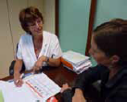

Objectifs 2020: K du sein
TRT de + en + personnalisés à domicile
- Stade localisé: diminution chimio IV (signatures moléculaires)
- Stade avancé: augmentation « lignes » TRT per os
- Dével. voie orale: de 25 à 50% des TRTs
  programmes d’éducation pluridisciplinaire hôpital-ville ++++
- Dével. HAD pour voie IV: de 3 à 14%

Slide 13


N°4: caractérisation moléculaire des tumeurs
Génomique = « médecine personnalisée »
Rôle croissant tous niveaux prise en charge
Tous stades localisés et métastatiques
Signatures moléculaires: moins de chimio IV post-op
Séquençage haut débit: orienter TRT ciblées
ADN tumoral circulant (biopsie liquide):
  prise de sang à domicile vs biopsie tumeur/méta hospitalisation
  non invasif, réalisable plusieurs fois au fil du temps (adaptation TRT)
Objectif 2020: x7 N patients avec T caractérisée

Slide 14
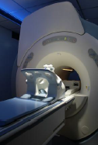
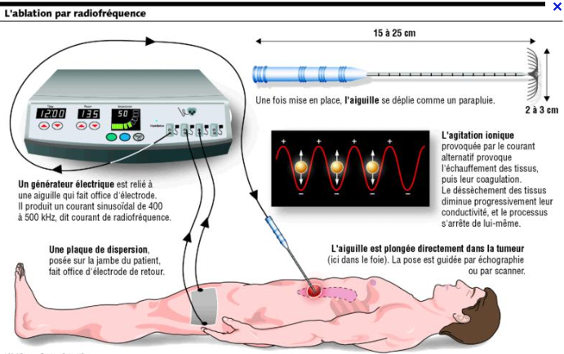
N°5: radiologie interventionnelle
Actes diagnostiques ou thérapeutiques
par radiologue sous contrôle de l’imagerie
très précis; moins invasifs que chirurgie ++++
Ambulatoire pour 30% des cas
radiofréquence
pour destruction
méta hépatiques
Objectif 2020: x4 N séjours de RI

Slide 15

N°6: soins de support
Ensemble des soins et soutiens nécessaires au patient et à l’entourage conjointement aux traitements oncologiques:
soins palliatifs, algologues, psychologues, diététiciennes, kiné, assistantes sociales, esthéticiennes….
Accompagnement personnalisé pendant et après TRT
Objectif 2020: développement en ambulatoire et domicile
Notes:
Le Centre Paul Strauss à Strasbourg propose aux patientes, à la fin des traitements, de participer à un programme d’accompagnement post-cancer du sein. L’objectif de ce programme est d’améliorer la qualité de vie des patientes et de leur donner les moyens de réussir leur réinsertion sociale et professionnelle. Après plusieurs mois de prise en charge par les équipes médicales et soignantes, les patients, à l’arrêt des traitements, ressentent fréquemment un sentiment d’abandon. Pour y remédier, ce programme prévoit des rencontres hebdomadaires avec des médecins, pharmaciens, psychologues,
neuro-psychologues, assistants sociaux, kinésithérapeutes, diététiciennes, socioesthéticiennes, sur une durée de trois mois. La participation à ces séances est gratuite.

Slide 16
4. Futur dans les CAC
Diminution nbre et/ou durée séjours hospitaliers
interventions pluridisciplinaires spécialisées
de + en + complexes,
ambulatoires à des temps pré-définis
(consultations, actes diag et TRT)
Plus de soins et de suivi à domicile
Moins contacts directs à hôpital
avec cancérologues

Slide 17
Une nouvelle organisation complexe
Accompagnement à distance,
soins et suivi continus et prolongés,
pluridisciplinarité, sécurité, égalité, humanité
explications et éducation de tous les acteurs
liaison et interaction
Intérêt du numérique
CAC: rôle de coordination

Slide 18
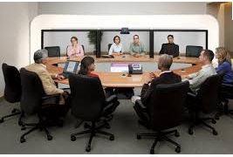
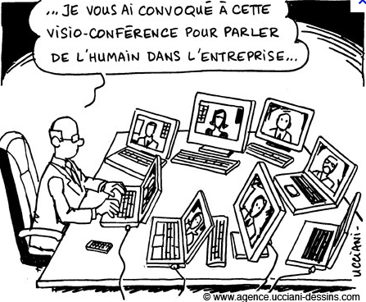
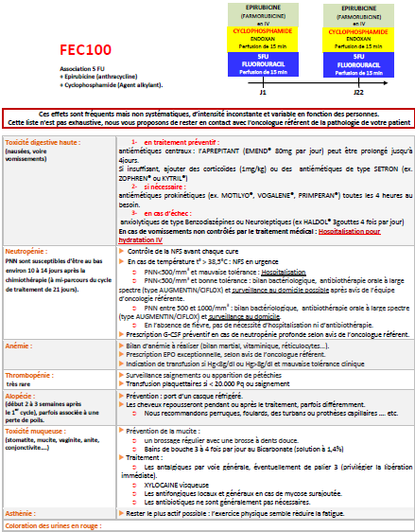
5. « Le cancer hors les murs… »: une réalité qui marche déjà…
- Vidéoconférences pour RCP (Toulon, Gap, Briançon…)
- Supports papiers échangés entre médecins
fiches d’information toxicité TRT pour médecins de ville
  (Rouge-Bugat et al, Support Care Cancer, 2015)
  moins d’hospitalisations secondaires

Slide 19

- Appels Téléphoniques
Assistance Médicale Ambulatoire (Pr G Laurent, Toulouse, 2011)
étude prospective, lymphomes (N=100), chimio (6 cures)
2 appels tél programmés / sem par IDE coordinatrice
sous supervision par hématologue
meilleure dose-intensité
moins d’hospitalisations 2^{res}, moins de retard CT
Notes:
1/ Effectiveness of telephone support during R-CHOP chemotherapy in patients with diffuse large B cell lymphoma: The Ambulatory Medical Assistance (AMA) experience (2011): en intercure (6 cures), patients received a bi-weekly telephone call from an oncology-certified nurse sous supervision d’un oncohémato: N=100 pts; The AMA procedure consisted of 3592 phone calls (600 h) resulting in 989 interventions (27.5%). Grade 1 intervention represented 950 cases whereas grade 2 intervention was noted in only 39 cases (3.9%). AMA also appeared to improve medical
management. Indeed, compared to the literature, we observed lower incidence in secondary hospitalization (6%), delayed treatment (6%), reduced relative dose-intensity (RDI) (no patient with RDI < 80%), toxic death (0%), and red blood cell transfusion (13%).
2/ Ambulatory Medical Assistance - After Cancer (AMA-AC): A model for an early trajectory survivorship survey of lymphoma patients treated with anthracycline-based chemotherapy BMC Cancer 2015

Slide 20
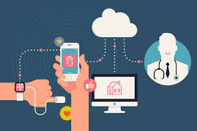
6. Numérique et nouvelles technologies de l’information et de la communication (TIC)
Part majeure au quotidien (e-achats, réseaux sociaux…)
E-santé (OMS): « l’application des technologies de l’information et de la communication à l’ensemble des activités en rapport avec la santé et la fourniture des soins à distance »
Internet permettant connexion entre intervenants grâce aux appareils connectés (mobiles, smartphones, tablettes…) et objets connectés
Notes:
Virement bancaire, achat online…

Slide 21
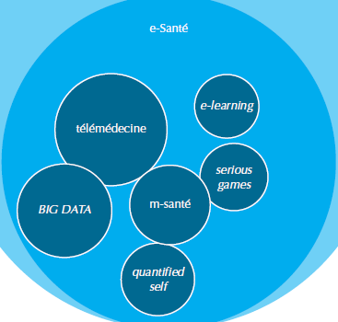
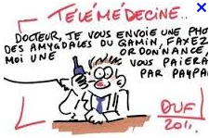
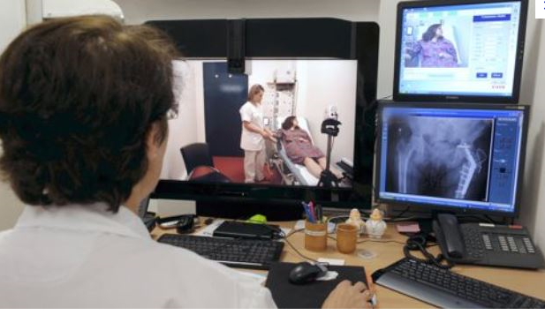
E-santé: différentes composantes
Télémédecine :
médecine qui utilise
la transmission par télécommunication d’informations médicales (images, CR, etc.),
en vue d’obtenir à distance
un avis diagnostique ou thérapeutique,
une consultation,
… un acte TRT (téléchirurgie)

Slide 22

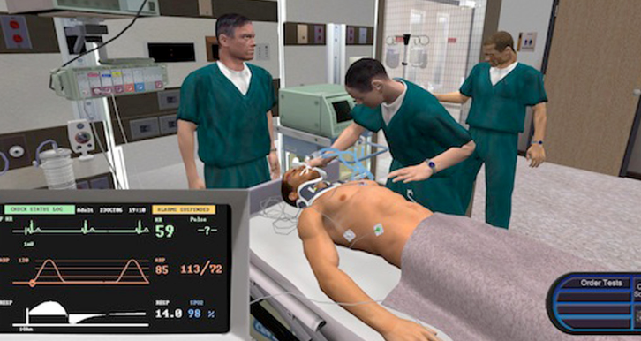
E-learning :
services de formation électronique pour soignants et/ou patients
à distance via Internet
Serious games :
jeux vidéo visant une intention « sérieuse » et pédagogique en mettant à profit l’interactivité et le caractère ludique du jeu (ex: « SIMUrgences »)

Slide 23
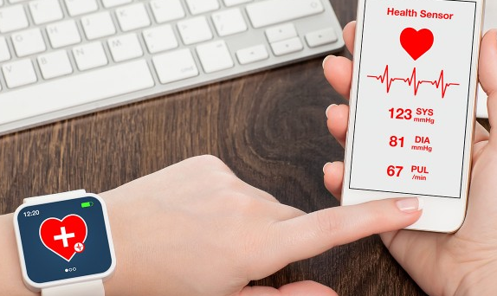
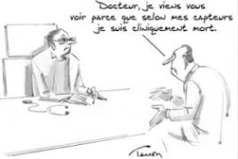
Big data
Utilisation de la masse de données numériques patient collectées à visée recherche
Quantified self ou « auto-mesure de soi »
appareils connectés (bracelets, podomètres, montre…) mesurant données du patient (μ, poids, calories, t°…)
qui sont transmises à une application mobile
pour être envoyées au soignant
pour surveillance et prise en charge optimale

Slide 24
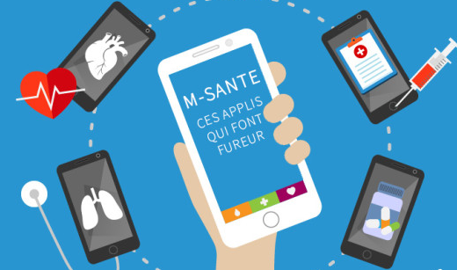
m-santé
l’utilisation des communications mobiles (voix et SMS) et des nouvelles technologies avec smartphones et tablettes (applications mobiles, système de localisation, Internet mobile, etc.)
Marché énorme
Connection internet = 65% temps passé
Rendez-vous,
stocker/envoyer photos et messages textes,
accès e-mail et internet,
rappel SMS automatique (observance)
AppStore et Google Play = 14.000 applications « santé »

Slide 25
7. E-santé en cancérologie exemples

Slide 26
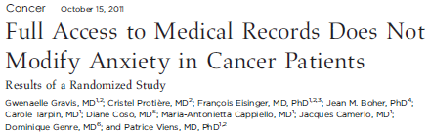
Dossier médical électronique
… et accès des patients à ce dossier ?
Dossier papier
Accès à la demande versus accès systématique début TRT
N = 336
Accès systématique:
pas d’augmentation, ni diminution anxiété et qualité de vie
plus de satisfaction sur information du TRT
Question: tout le e-dossier? Compréhension par patient ?
Filtrer avant ? Interpréter avant ?

Slide 27
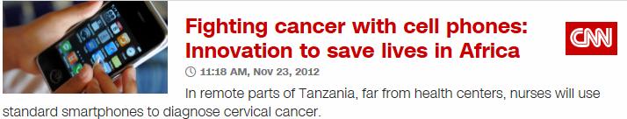
Prévention et diagnostic précoces: K col Tanzanie
MMS
Photos du col sur mobiles
Médecins centres spécialisé
CAT

Slide 28
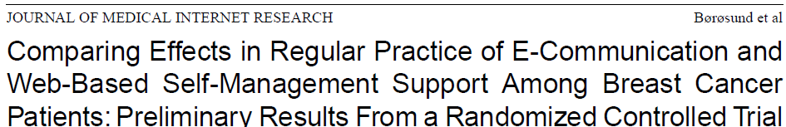
Prise en charge thérapeutique
2014
Prospective, randomisée: N = 167 au diagnostic K sein: TRT et suivi 1 an
Standard
versus
aide par service communication Internet
(IDE, médecins, patients, assistante sociale, information)
Moins de
symptômes physiques, anxiété, dépression
avec le système expérimental

Slide 29
Consultations de suivi
Objectifs: rechutes, observance, complications TRT, psychologiques, socio-professionnelles…
Problèmes
Médecin traitant: pas à l’aise, peu informé / toxicités
Oncologue: surbooké, durée consultation pas adaptée pour détection pbl. psycho-socio-professionnels et qualité de vie
Patient: plus confiant en oncologue que médecin traitant, …
mais transport hôpital, temps passé salle attente, confort

Slide 30
Ex: suivi GIST métastatique sous Glivec
voie orale, en continu, à vie
surveillance / 3 à 6 mois: clinique, biologie, scanner
Consultation virtuelle (skipe) aussi adaptée que Cs hôpital
si résultats récupérés: organisation ++++
puis envoi ordonnance
+ pratique (pts, oncologues), - coûteux, mais + compliqué
Question: si rechute (cf cs d’annonce en direct)?

Slide 31
Evolution inéluctable
Complexe
Nouveau service rendu aux patients,
… mais pas obligatoire
Nombreuses questions à débattre tous ensemble
… puis à évaluer
efficacité, humanité, sécurité,
organisationnel, économique, règlementaire,
socio-culturel, technologique…
Notes:
Prochain projet établissement IPC – Plan santé numérique lancé par l’Etat
Relation soignant-soigné: dialogue, écoute, disponibilité
Interlocuteur unique

Slide 32
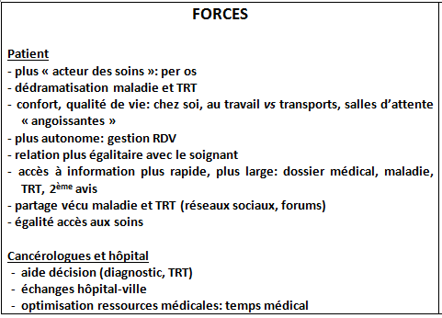
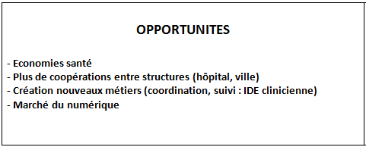

Slide 33
